Slide 1


Slide 2

Web应用开发概述
Web应用开发概述
Web应用开发概述
JavaScript概述
主讲人：辛洪郁

Slide 3








JavaScript概述
编写JavaScript的工具
编写第一个JavaScript程序
JavaScript内置对象
小 结
BOM对象编程
小 结
JavaScript库
小 结
小 结

Slide 4

1
JavaScript概述

Slide 5


01
什么是JavaScript
02
JavaScript的作用
03
JavaScript的基本特点

Slide 6

什么是JavaScript
JavaScript是由Netscape Communication Corporation（网景公司）所开发的。JavaScript原名为LiveScript，是目前客户端浏览程序最普遍的Script语言。
JavaScript是Web页面中的一种脚本编程语言，也是一种通用的、跨平台的、基于对象和事件驱动并具有安全性的解释型脚本语言，在Web系统中得到了非常广泛的应用。它不需要进行编译，而是直接嵌入在HTML页面中，把静态页面转变成支持用户交互并响应相应事件的动态页面。

Slide 7
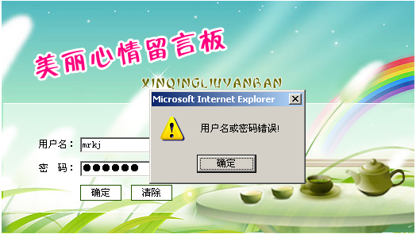
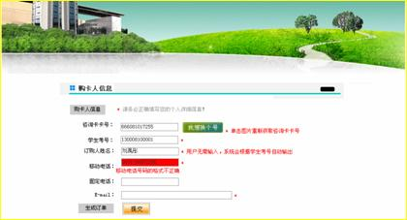
JavaScript的作用
验证用户输入的内容

Slide 8


JavaScript的作用
实时显示添加内容
动画效果

Slide 9


JavaScript的作用
窗口的应用
文字特效

Slide 10

JavaScript的基本特点
解释性
基于对象
JavaScript不同于一些编译性的程序语言，例如C、C++等，它是一种解释性的程序语言，它的源代码不需要经过编译，而直接在浏览器中运行时被解释。
JavaScript是一种基于对象的语言。这意味着它能运用自己已经创建的对象。因此，许多功能可以来自于脚本环境中对象的方法与脚本的相互作用。

Slide 11
JavaScript的基本特点
事件驱动
简单性
JavaScript可以直接对用户或客户输入做出响应，无须经过Web服务程序。它对用户的响应，是以事件驱动的方式进行的。
1. JavaScript是一种基于Java基本语句和控制流之上的简单而紧凑的设计, 从而对于学习Java是一种非常好的过渡。
事件驱动，就是指在主页中执行了某种操作所产生的动作，此动作称为“事件”。
2. 它的变量类型是采用弱类型，并未使用严格的数据类型。

Slide 12
JavaScript的基本特点
跨平台
安全性
JavaScript依赖于浏览器本身，与操作环境无关，只要能运行浏览器的计算机，并支持JavaScript的浏览器就可正确执行。
JavaScript不允许访问本地的硬盘，并不能将数据存入到服务器上，不允许对网络文档进行修改和删除，只能通过浏览器实现信息浏览或动态交互。

Slide 13
2
编写JavaScript的工具

Slide 14

01
使用记事本
02
使用FrontPage
03
使用Dreamweaver

Slide 15
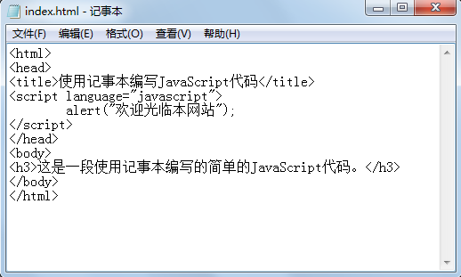

使用记事本
记事本是最原始的JavaScript开发工具，它最大的优点就是不需要独立安装，只要安装微软公司的操作系统，利用系统自带的记事本，就可以开发JavaScript应用程序。
利用记事本开发JavaScript程序也存在着缺点，就是整个编程过程要求开发者完全手工输入程序代码，这就影响了程序的开发速度。

Slide 16
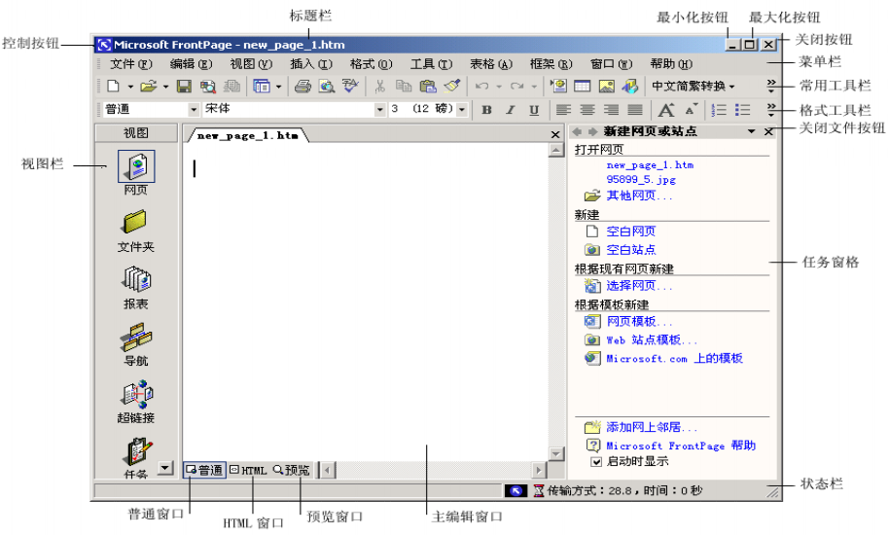
使用FrontPage
FrontPage是微软公司开发的一款强大的Web制作工具和网络管理向导，它包括HTML处理程序、网络管理工具、动画图形创建、编辑工具以及Web服务器程序。

Slide 17
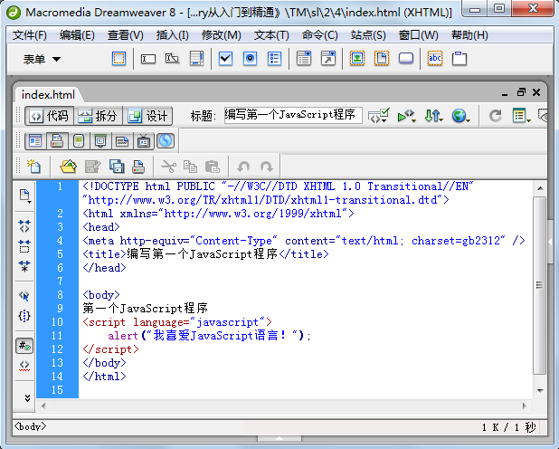
使用Dreamweaver
Dreamweaver是当今流行的网页编辑工具之一。它采用了多种先进技术，提供了图形化程序设计窗口，能够快速高效地创建网页，并生成与之相关的程序代码，使网页创作过程变得简单化，生成的网页也极具表现力 。

Slide 18
Web的发展历程
通过HTML语言编写的Web页面，无法实现动态交互功能。
静态文档阶段
动态网页阶段
通过在传统的静态页面中加入各种程序和逻辑控制，从而实现动态和个性化的交流与互动。
包括：博客（BLOG）、微博（Twitter）、RSS、Wiki百科全书（Wiki）、社会网络（SNS）、即时信息（IM）和基于地理信息服务（LBS）等。
Web2.0阶段

Slide 19
3
编写第一个JavaScript程序

Slide 20
01
编写JavaScript程序
02
运行JavaScript程序
03
调试JavaScript程序

Slide 21
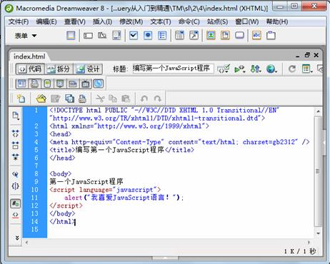
编写JavaScript程序

Slide 22
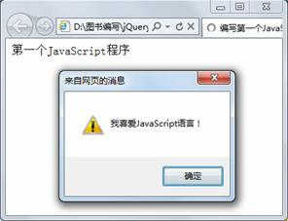
运行JavaScript程序
在浏览器中，选择“查看”/“源文件”命令，可以查看到程序生成的HTML源代码。在客户端查看到的源代码是经过浏览器解释的HTML代码，如果将JavaScript脚本存储在单独的文件中，那么在查看源文件时不会显示JavaScript程序源代码。

Slide 23
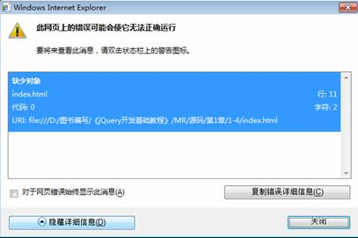
调试JavaScript程序

Slide 24
4
JavaScript内置对象

Slide 25
01
JavaScript的内置类框架
02
数组
03
Date对象
04
String对象

Slide 26
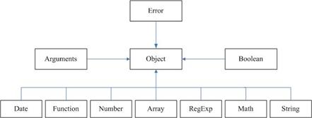
JavaScript内置类框架
JavaScript提供了一系列内置类，也称为内置对象。
继承是面向对象程序设计思想的重要机制。类可以继承其他类的内容，包括成员变量和方法。从一个类中继承得到的子类具有多态性，即相同的函数名称在不同的子类中有不同的实现。这就和子女会从父母那里继承到人类的共性，而也具有自己的特性是一个道理。
所有的JavaScript内置类都是从基类Object继承而来的 。

Slide 27

基类Object的属性和方法
属性和方法 | 说明
prototype属性 | 对该对象的对象原型的引用。原型是一个对象，其他对象可以通过它实现属性的继承。
constructor()方法 | 构造函数。构造函数是类的一个特殊函数。当创建类的对象实例时系统会自动调用构造函数，通过构造函数对类进行初始化操作
hasOwnProperty(proName)方法 | 检查对象是否有局部定义的、具有特定名字的属性
PropertyIsEnumerable(proName)方法 | 返回Boolean值，指出所指定的属性(proName)是否为一个对象的一部分以及该属性是否是可列举的。如果proName存在于object中并且可以使用for…in循环穷举出，那么则返回True；否则返回False
isPrototypeOf(object)方法 | 检查对象是否是指定对象的原型
toLocaleString()方法 | 返回对象地方化的字符串表示
toString()方法 | 返回对象的字符串表示
valueOf() | 返回对象的原始值

Slide 28
内置类的基本功能
对象名称 | 对象说明
Arguments | 函数参数集合
Array | 用于定义数组对象
Boolean | 布尔对象，用于将非布尔型的值转换为布尔值（True或False）
Date | 用于定义日期对象
Error | 错误对象。用于错误处理。它还派生出以下几个处理错误的子类： EvalError：处理发生在eval()中的错误； SyntaxError：处理语法错误； RangeError：处理数值超出范围的错误； ReferenceError：处理引用的错误； TypeError：处理不是预期变量类型的错误； URIError：处理发生在encodeURI()或decodeURI()中的错误；
Function | 用于表示开发者定义的任何参数
Math | 数学对象，用于数学计算
Number | 原始数值的包装对象，可以自动在原始数值和对象之间进行转换
RegExp | 用于完成有关正则表达式的操作和功能
String | 字符串对象，用于处理字符串

Slide 29
数组
JavaScript提供了一系列内置类，也称为内置对象。
继承是面向对象程序设计思想的重要机制。类可以继承其他类的内容，包括成员变量和方法。从一个类中继承得到的子类具有多态性，即相同的函数名称在不同的子类中有不同的实现。这就和子女会从父母那里继承到人类的共性，而也具有自己的特性是一个道理。
所有的JavaScript内置类都是从基类Object继承而来的 。

Slide 30

数组
数组概念
数组（Array）就是一组数据的集合。数组是JavaScript中用来存储和操作有序数据集的数据结构。
元素1 | 元素2 | 元素3 | 元素4 | 元素5
数字型数据
字符串型数据
100 | “abc” | true | ……
布尔型数据

Slide 31


定义空数组
使用不带参数的构造函数可以定义一个空数组，在定义空数组后再向数组中添加数组元素 。
语法格式
arrayObject = new Array()
var arr = new Array();
arr[0] = "JavaScript";
arr[1] = “jQuery";
arr[2] = “PHP";
新创建的数组对象名
var user = "明日科技";
var user = new Array();
user[0] = “小辛";
user[1] = “小王";
document.write(user);
定义的数组对象名和已存在的变量重名

Slide 32
指定数组长度
在定义数组的同时可以指定数组元素的个数。此时并没有为数组元素赋值，所有数组元素的值都是undefined。
语法格式
arrayObject = new Array(size)
新创建的数组对象名
设置数组的长度
var arr = new Array(3);
arr[0] = 1;
arr[1] = 2;
arr[2] = 3;

Slide 33
指定数组元素
在定义数组的同时可以直接给出数组元素的值。此时数组的长度就是在括号中给出的数组元素的个数。
语法格式
arrayObject = new Array(element1, element2, element3, ... )
新创建的数组对象名
存入数组中的元素
var arr = new Array(123, "JavaScript", true);

Slide 34
Date对象
dateObj = new Date()
赋值为Date对象的变量名
var date = new Date("2014,3,3");
数值或字符串
dateObj = new Date(dateVal)
赋值为Date对象的变量名
参数不能加引号
完整的年份
月份
日期
dateObj = new Date(year, month, date[, hours[, minutes[, seconds[,ms]]]])
小时
分钟
秒数
毫秒数

Slide 35
Date对象的属性
（1）constructor属性
var newDate=new Date();
if (newDate.constructor==Date)
document.write("日期型对象");
输出
日期型对象
（2）prototype属性
var newDate=new Date();
Date.prototype.mark=null;
newDate.mark=newDate.getFullYear(); alert(newDate.mark);
输出
2014

Slide 36
Date对象的方法
方法 | 说明
Date() | 返回系统当前的日期和时间
getDate() | 从Date对象返回一个月中的某一天(1~31)
getDay() | 从Date对象返回一周中的某一天(0~6)
getMonth() | 从Date对象返回月份(0~11)
getFullYear() | 从Date对象以四位数字返回年份
getYear() | 从Date对象以两位或4位数字返回年份
getHours() | 返回Date对象的小时(0~23)
getMinutes() | 返回Date对象的分钟(0~59)
getSeconds() | 返回Date对象的秒数(0~59)
getMilliseconds() | 返回Date对象的毫秒(0~999)
getTime() | 返回1970年1月1日午夜至指定时间的毫秒数

Slide 37
Date对象的方法
方法 | 说明
setDate() | 设置 Date 对象中月的某一天(1~31)
setMonth() | 设置 Date 对象中月份(0~11)
setFullYear() | 设置 Date 对象中的年份(四位数字)
setYear() | 设置 Date 对象中的年份(两位或四位数字)
setHours() | 设置 Date 对象中的小时(0~23)
setMinutes() | 设置 Date 对象中的分钟(0~59)
setSeconds() | 设置 Date 对象中的秒钟(0~59)
setMilliseconds() | 设置 Date 对象中的毫秒(0~999)
setTime() | 使用毫秒数设置日期和时间
toLocaleString() | 根据本地时间格式，把Date对象转换为字符串

Slide 38
String对象
字符串文本
String对象是动态对象，需要创建对象实例后才能引用该对象的属性和方法。
创建String对象语法
var newstr=new String(StringText)
创建的String对象名
var newstr=new String("欢迎使用JavaScript脚本");
区别在于返回的
类型不一样
var newstr="欢迎使用JavaScript脚本";

Slide 39
Length属性
用于获得当前字符串的长度。
length属性语法
stringObject.length
String对象名或字符串变量名
var p=0;
var newString=new String("abcdefg");
p=newString.length;
alert(p);
输出
7

Slide 40
Construct属性
用于对当前对象的构造函数的引用。
String对象名或字符串变量名
constructor属性语法
Object.constructor
var newName=new String("sdf");
if(newName.constructor==String){
alert("这是一个字符串对象 ");
}
输出
这是一个字符串对象

Slide 41
prototype属性
内部对象名
可以为对象添加属性和方法。
prototype属性语法
object.prototype.name=value
要添加的属性名或方法名
添加属性的值或执行方法的函数
var str=new String("abcdefg");
String.prototype.getLength=function(){
document.write(this.length);
}
str.getLength();
输出
7

Slide 42
String对象的方法
方法 | 说明
charAt() | 返回指定位置的字符（返回的字符编码）
concat() | 连接字符串
indexOf() | 检索字符串
match() | 在字符串内检索指定的值，或找到一个或多个与正则表达式相匹配的文本
replace() | 替换与正则表达式匹配的子串
split() | 把字符串分割为字符串数组
substr() | 从起始索引号提取字符串中指定数目的字符
substring() | 提取字符串中两个指定的索引号之间的字符
slice() | 提取字符串的片断，并在新的字符串中返回被提取的部分
toLowerCase() | 把字符串转换为小写
toUpperCase() | 把字符串转换为大写

Slide 43
5
BOM对象编程

Slide 44
01
什么是BOM对象
02
BOM对象编程

Slide 45
什么是BOM对象
浏览器对象模型（Document Object Model）简称为BOM。浏览器对象模型提供了用户与浏览器之间交互的对象以及操作的接口 。
对象 | 说明
Window | BOM结构的最顶层对象，表示浏览器窗口
Document | 用于管理HTML文档，可以用来访问页面中的所有元素
Frames | 表示浏览器窗口中的框架窗口。Frames是一个集合，例如Frames[0]表示窗口中的第1个框架
History | 表示浏览器窗口的浏览历史，即用户访问过的站点列表
Location | 表示在浏览器窗口地址栏中输入的URL
Navigator | 包含客户端浏览器的信息
Screen | 包含客户端显示屏的信息

Slide 46
BOM对象编程
Window对象
Window对象表示浏览器中一个打开的窗口。Window对象的属性如下表所示。
属性 | 说明
Closed | 返回窗口是否已被关闭
defaultStatus | 设置或返回窗口状态栏中的默认文本
Document | 对Document对象的引用，表示窗口中的文档
History | 对History对象的引用，表示窗口的浏览历史记录
Innerheight | 返回窗口的文档显示区的高度
Innerwidth | 返回窗口的文档显示区的宽度
location | 对Location对象的引用，表示在浏览器窗口的地址栏中输入的URL

Slide 47
Window对象的属性
name | 设置或返回窗口的名称
navigator | 对Navigator对象的引用，表示客户端浏览器的信息
opener | 返回对创建此窗口的窗口的引用
outerheight | 返回窗口的外部高度
outerwidth | 返回窗口的外部宽度
pageXOffset | 设置或返回当前页面相对于窗口显示区左上角的X位置
pageYOffset | 设置或返回当前页面相对于窗口显示区左上角的Y位置
parent | 返回父窗口
screen | 对Screen对象的只读引用，表示客户端显示屏的信息
self | 返回对当前窗口的引用
status | 设置窗口状态栏的文本
Top | 返回最顶层的先辈窗口
window | 等价于self属性，它包含了对窗口自身的引用
screenLeft/screenX | 只读整数，声明了窗口的左上角在屏幕上的x坐标
screenTop/screenY | 只读整数，声明了窗口的左上角在屏幕上的y坐标

Slide 48
Window对象的方法
Window对象的方法如下表所示。
方法 | 说明
alert() | 弹出一个警告框
blur() | 把键盘焦点从顶层窗口移开
clearInterval() | 取消由setInterval()设置的timeout
clearTimeout() | 取消由setTimeout()方法设置的timeout
close() | 关闭浏览器窗口
confirm() | 显示一个请求确认对话框，包含一个“确定”按钮和一个“取消”按钮。在程序中，可以根据用户的选择决定执行的操作
createPopup() | 创建一个pop-up窗口
focus() | 把键盘焦点给予一个窗口
moveBy() | 相对窗口的当前坐标把它移动指定的像素
moveTo() | 把窗口的左上角移动到一个指定的坐标

Slide 49
Window对象的方法
open() | 打开一个新的浏览器窗口或查找一个已命名的窗口
print() | 打印当前窗口的内容
prompt() | 显示可提示用户输入的对话框
pageYOffset | 设置或返回当前页面相对于窗口显示区左上角的Y位置
resizeBy() | 按照指定的像素调整窗口的大小
resizeTo() | 把窗口的大小调整到指定的宽度和高度
scrollBy() | 按照指定的像素值来滚动内容
scrollTo() | 把内容滚动到指定的坐标
setInterval() | 按照指定的周期（以毫秒计算）来调用函数或计算表达式
setTimeout() | 在指定的毫秒数后调用函数或计算表达式
要执行的JavaScript代码串
window.setTimeout(code,millisec)
执行代码前需要等待的秒数

Slide 50
document对象
document对象是常用的JavaScript对象，用于管理网页文档。document对象的属性如下表所示。
属性 | 说明
title | 设置文档标题。等价于HTML的title标签
bgColor | 设置页面背景色
fgColor | 设置前景色
linkColor | 未点击过的链接颜色
alinkColor | 激活链接的颜色
vlinkColor | 已点击过的链接颜色
URL | 返回当前文档的URL
fileCreatedDate | 文件建立日期。只读属性
fileModifiedDate | 文件修改日期。只读属性
fileSize | 文件大小。只读属性
cookie | 设置和读取cookie
charset | 设置字符集为简体中文GB2312编码

Slide 51
document对象的方法
方法 | 说明
write | 动态向页面写入内容
createElement(Tag) | 创建一个html标签对象
getElementById(ID) | 获得指定ID的对象
getElementsByName(Name) | 未点击过的链接颜色
document对象的子对象
类型 | 说明
主体子对象body | 指定文档主体的开始和结束。等价于<body>…</body>
位置子对象location | 指定窗口所显示文档的完整URL
选区子对象selection | 当前网页中的选中内容
images集合 | 页面中的图像
forms集合 | 页面中的表单

Slide 52
6
JavaScript库

Slide 53
01
什么是JavaScript库
02
常用JavaScript库简介

Slide 54
什么是JavaScript库
JavaScrip库，是指可以方便的应用到现有Web开发体系中的、现成的JavaScript代码资源，是一套包含工具、函数库、约定以及尝试从常用任务中抽象出可以复用的通用模块，目标是帮助使用者轻松地建立具有高难度交互的Web2.0特性的富客户端页面，并且兼容各大浏览器。

Slide 55
JavaScript库的功能
命名空间支持
视觉效果和动画
DOM支持
JavaScript可用性增强工具
事件处理增强工具
布局管理工具
用户界面组件
元素样式操作
操作日志和调试功能
拖放组件
Ajax支持
单元测试架构

Slide 56






常用JavaScript库
JavaScrip库，是指可以方便的应用到现有Web开发体系中的、现成的JavaScript代码资源，是一套包含工具、函数库、约定以及尝试从常用任务中抽象出可以复用的通用模块，目标是帮助使用者轻松地建立具有高难度交互的Web2.0特性的富客户端页面，并且兼容各大浏览器。

Slide 57

本章重点内容
（1）使用Dreamweaver编写JavaScript程序
（2）运行和调试JavaScript程序
（3）JavaScript内置对象
（4）BOM对象编程
（5）JavaScript库

Slide 58


